Slide 1
«Эливкей» Генеративная игра

Slide 2
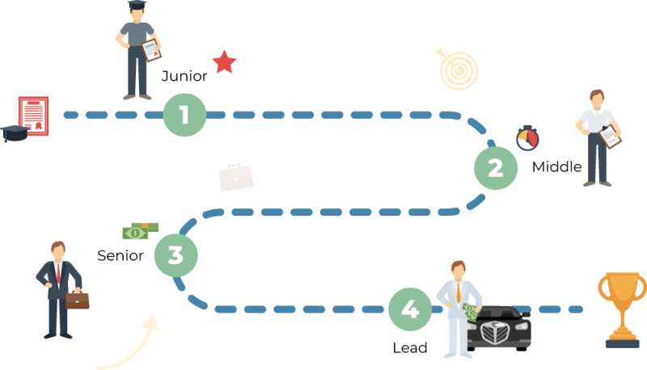
Актуальность
Людей с ОВЗ более 1 млрд в мире, на данный момент для них существует сильно узкий круг программ, решений, направленных на пользу и доставляющих удовольствие.
Компьютерные игры очень популярны, дают возможность расслабиться. С их помощью можно организовать обучение в игровой форме
Целевой аудиторией являются люди с ОВЗ разных возрастных групп, которые увлечены компьютерными играми.

Slide 3
Развитие компьютерных игр имеет огромное значение в современном мире:
Технологии
Компьютерные игры требуют постоянного совершенствования технических возможностей, что стимулирует инновации и развитие новых технологий.
3,2 млрд.
Экономика
Игровая индустрия является одной из самых прибыльных и динамично развивающихся отраслей. Она создает рабочие места, привлекает инвестиции и способствует экономическому росту.
Компьютерных игроков в мире
$ 206,4 млрд.
Общество
Компьютерные игры объединяют людей со всего мира. Игровые сообщества создают площадку для обмена опытом, общения и создания новых связей. Они способствуют развитию мультикультурного понимания, толерантности и сотрудничества.
Прогнозируемый объем мирового игрового рынка в 2025 году

Slide 4
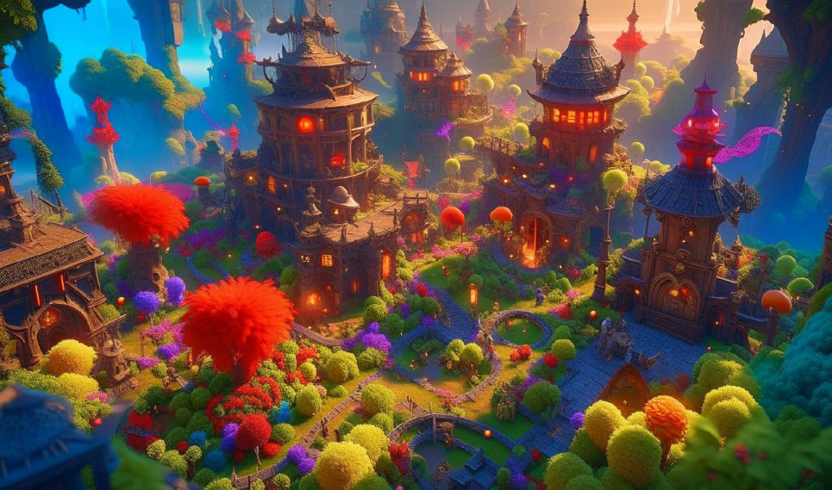
Спасти Академию, одержи победу
над Мастером Теней и верни гармонию
и процветание в мир «Эливкей»!
Игрок берет на себя роль молодого искателя приключений, которого отправляют вернуть утерянные
артефакты и восстановить мир.
Он путешествует сквозь загадочный
лес, выполненный в стиле фэнтези, где сталкивается с различными испытаниями
и опасностями.

Slide 5
ОСОБЕННОСТИ ИГРЫ
Кросс-платформенность
Генеративный геймплей
Адаптивность

Slide 6
ОСНОВНЫЕ КОНКУРЕНТЫ
Наша игра
1. Contraption Maker
2. Super Solvers Gizmos and Gadgets
3. Portal
4. Monument Valley
5. The Black Mirror
Обучает и улучшает умственные и физические способности;
Используется в качестве учебного пособия;
Способствует положительным ценностям;
Развивает сочувствие;
Повышает чувство компетентности и самооценки;
Содействует командной работе.
Создается зависимость;
Оказывает влияние на жизнь игроков.

Slide 7
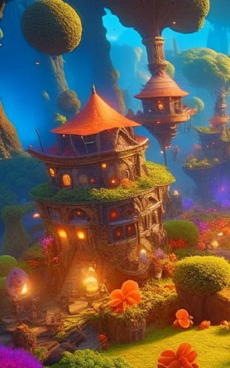
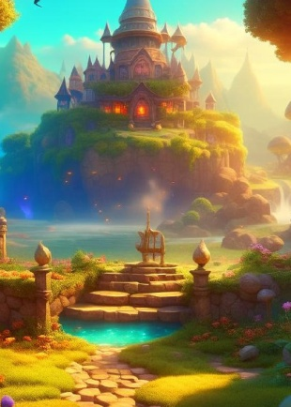
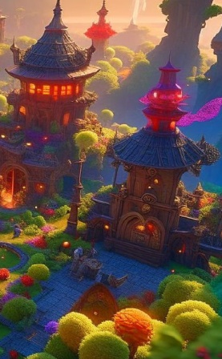
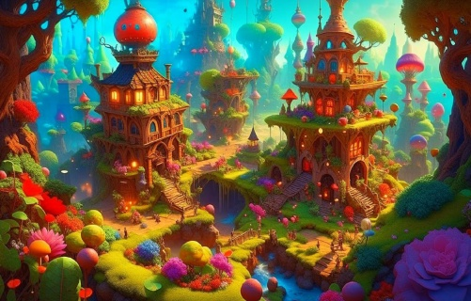
TABLET PROJECT
Распространение игры через маркетплейсы RuStore, App Store & Google play
ANDROID PROJECT
Распространение игры через подписку
в Google play
iPHONE PROJECT
Распространение игры через подписку
в App Store
DESKTOP PROJECT
Продажа через сайт игры

Slide 8
БИЗНЕС-МОДЕЛЬ
Объем популярности игроков
Реклама через социальные сети

Slide 9
Наш запрос
Продюсер
Тестировщик
Издатель
Общая потребность в стартовых инвестициях составляет 500 тысяч рублей.
Команда предприятия
Художник
Программист
Геймдизайнер
Команда разработчиков
Звукорежиссер

Slide 10
RoadMap
Разработка прототипа
4 месяца
(Январь – апрель 2024 года)
Коммерческий запуск игры
2 месяца
(Сентябрь – октябрь 2024 года)
Тестирование прототипа
3 месяца
(Май – июль 2024 года)
Выход на окупаемость проекта
Через полтора года после запуска игры
(Март 2026 года)

Slide 11
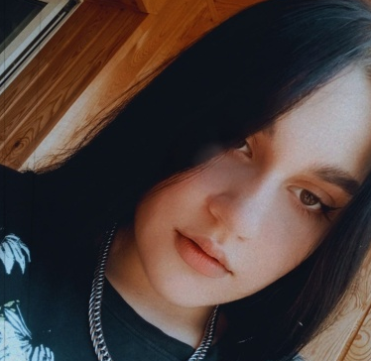
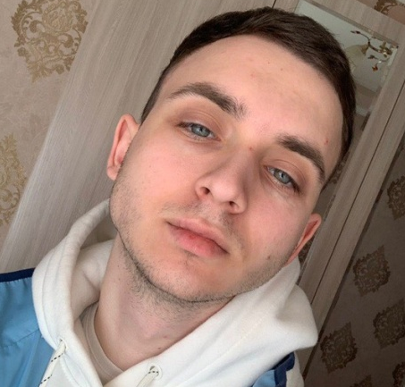
КОМАНДА ПРОЕКТА
Пупынин Александр
Лидер
Полина Хачанкова
Администратор
Евгений Саютин
Интегратор

Slide 12
МЫ ПОКА ЗДЕСЬ, А БУДЕМ ПОВСЮДУ 😉
Брянский филиал

Slide 13
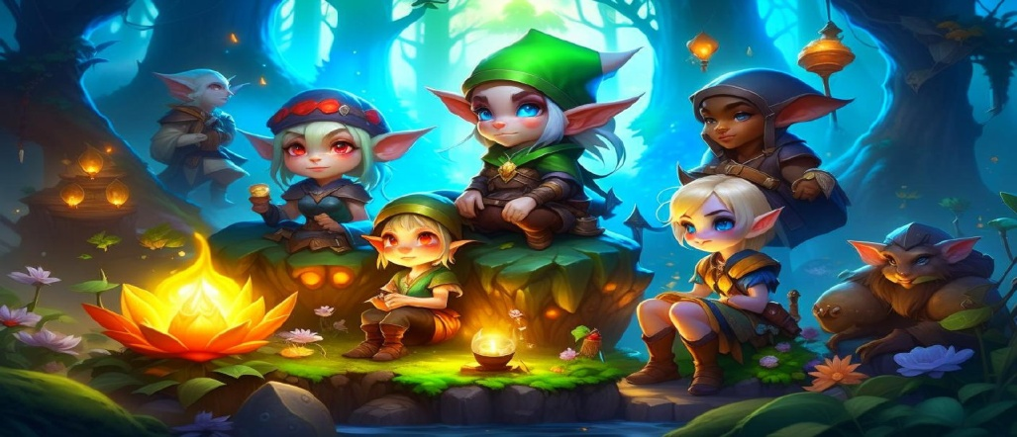
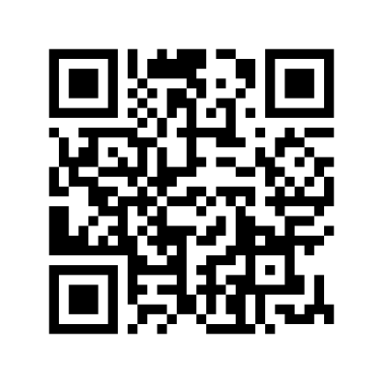
Поможем людям с ОВЗ встроиться в систему образования!
Вопросы?
Свяжитесь с нами:
oleg.albor@yandex.ru
89102374161

